Slide 1

Расширенная ответственность производителей
ч. 15 ст. 7 Федерального закона от 04.08.2023 № 451-ФЗ
Производители, импортеры товаров представляют формы отчетности и уплачивают экологический сбор как за товары, реализованные в 2023 году, так и за товары, произведенные, импортированные в 2024 году
ст. 24.2, 24.5 Федерального закона от 24.06.1998 № 89-ФЗ
На контроле у Губернатора
17 МО разместили на официальных сайтах муниципальных информацию о предоставлении отчетности по экологическому сбору
4 МО предоставили информацию о производителях товаров/упаковки

Slide 2
Административная ответственность в соответствии со частями 1,2 статьи ст.8.5.1 КоАП РФ
Непредставление или несвоевременное представление отчетности | Административный штраф на должностных лиц - от 3 000 до 6 000 рублей; на лиц, осуществляющих предпринимательскую деятельность без образования юридического лица - от 50 000 до 70 000 рублей; на юридических лиц - от 70 000 до 150 000 тысяч рублей.
Представление отчетности в неполном объеме либо отчетности, содержащей недостоверные сведения отчетности | Административный штраф на должностных лиц - от 3 000 до 6 000 рублей; на лиц, осуществляющих предпринимательскую деятельность без образования юридического лица - в двукратном размере суммы сбора, но не менее 100 000 рублей; на юридических лиц - в двукратном размере суммы сбора, но не менее 250 000 рублей.

Slide 3
Административная ответственность в соответствии
со статьей 8.41.1 КоАП РФ
Неуплата в установленный срок экологического сбора | Административный штраф на должностных лиц - от 5 000 до 7 000 рублей; на лиц, осуществляющих предпринимательскую деятельность без образования юридического лица - в трехкратном размере неуплаченной суммы сбора, но не менее 250 000 рублей; на юридических лиц - в трехкратном размере неуплаченной суммы сбора, но не менее 500 000 рублей.

Slide 4
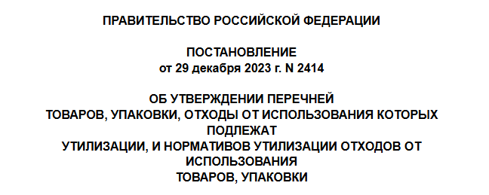
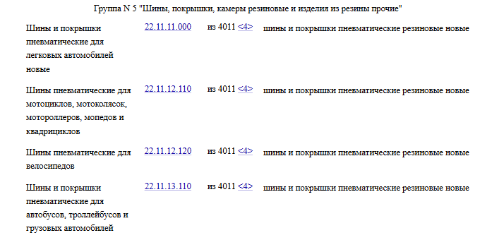
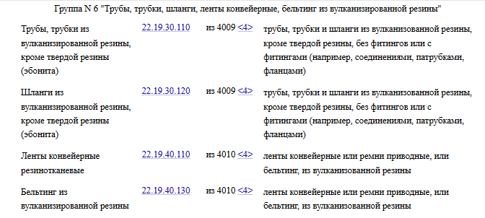
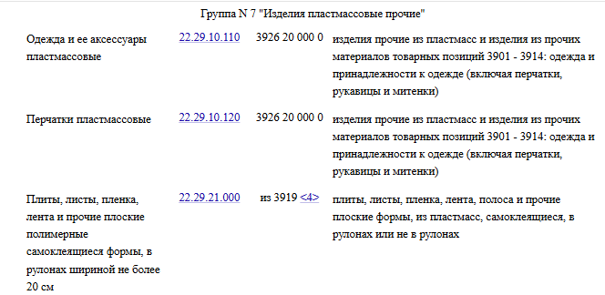
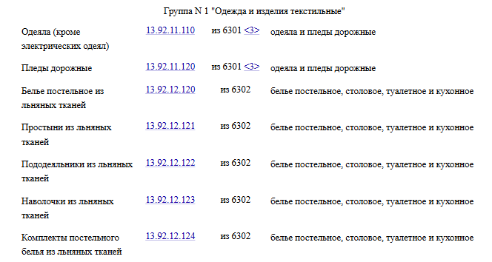
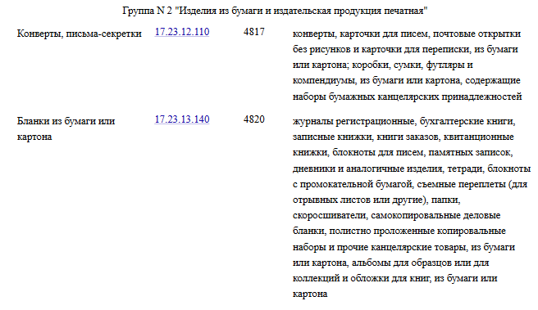
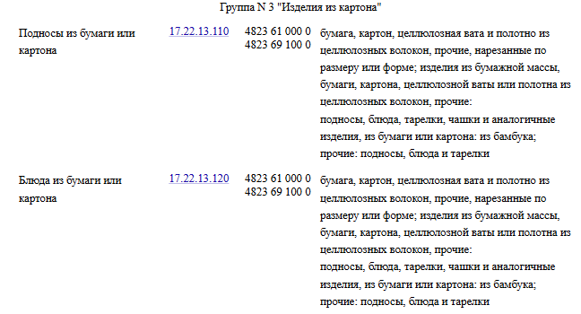
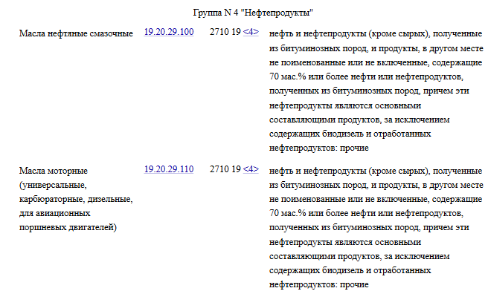

Slide 5
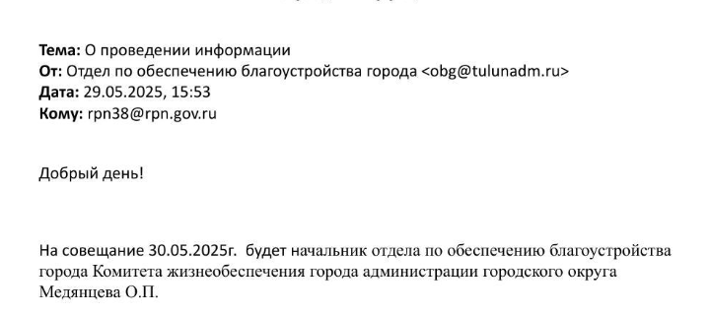
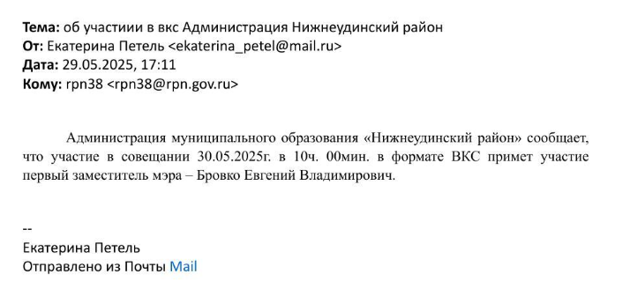
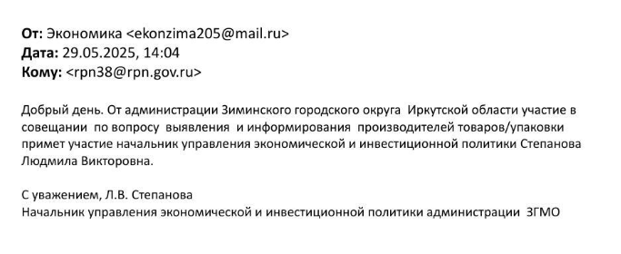

Slide 6
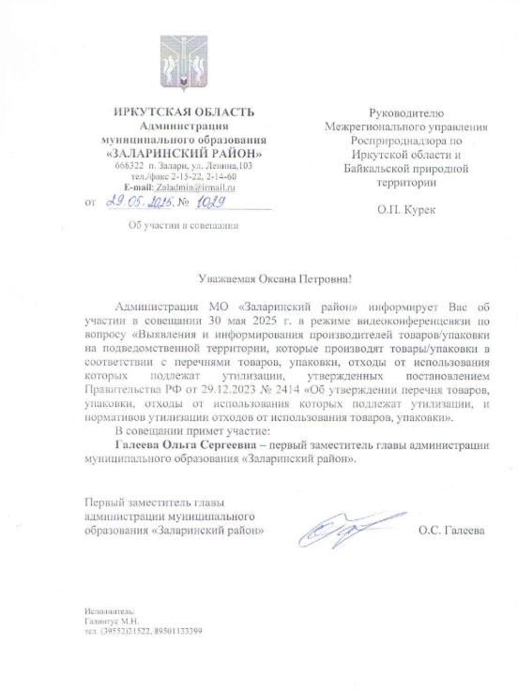

Slide 7
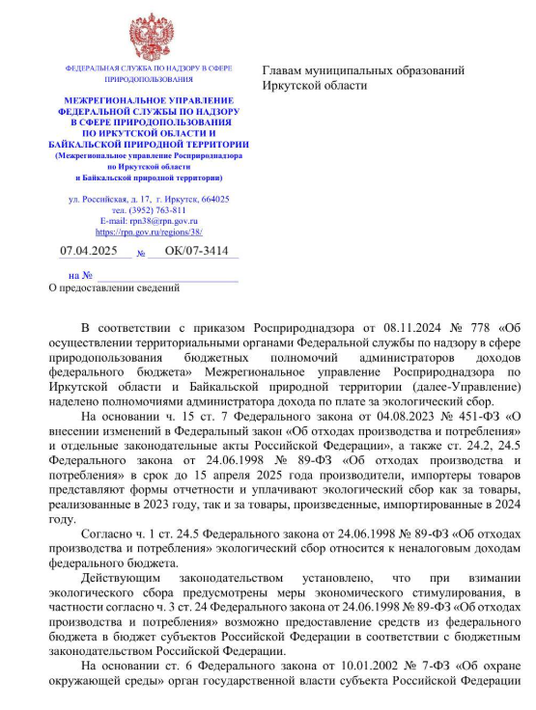
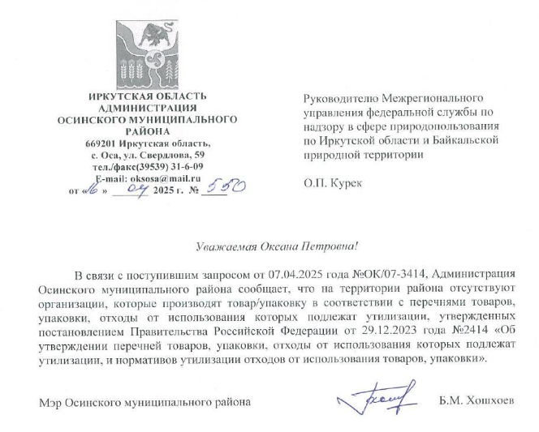
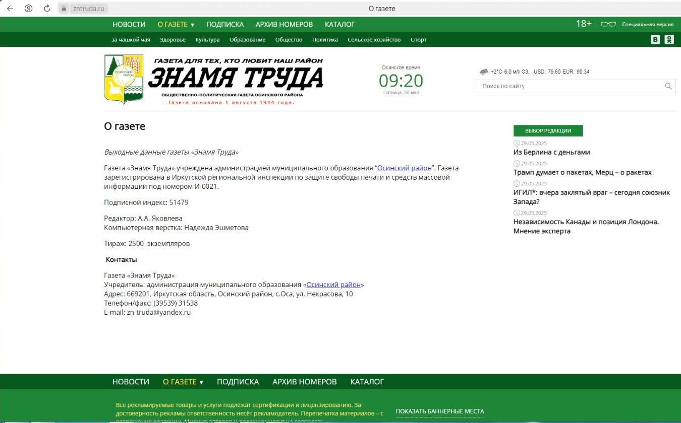

Slide 8
Реквизиты для плательщиков по Иркутской области
Получатель: УФК по Иркутской области (Межрегиональное управление
Росприроднадзора по Иркутской области и Байкальской природной территории)
л/с:04341780830
Номер казначейского счета: 03100643000000013400
Единый казначейский счет: 40102810145370000026
ИНН: 3808110930
КПП: 380801001
Банк Отделение Иркутск Банка России//УФК по Иркутской области г. Иркутск
БИК 012520101
ОКТМО: 25701000
КБК 048 1 12 08010 01 6000 120

Slide 9
Реквизиты для плательщиков по ЦЭЗ БПТ республики Бурятия
Получатель: УФК по Иркутской области (Межрегиональное управление Росприроднадзора по Иркутской области и Байкальской природной территории)
л/с:04341780830
Номер казначейского счета: 03100643000000010200
Единый казначейский счет: 40102810545370000068
ИНН: 3808110930
КПП: 380801001
Отделение-НБ Республика Бурятия Банка России// УФК по Республике Бурятия г. Улан-Удэ
БИК 018142016
ОКТМО: МО образования
КБК 048 1 12 08010 01 6000 120

